Slide 1

Tuần 26
Bài đọc 3: Thăm nhà Bác
TIẾNG VIỆT 5
Tập 2

Slide 2



Slide 3

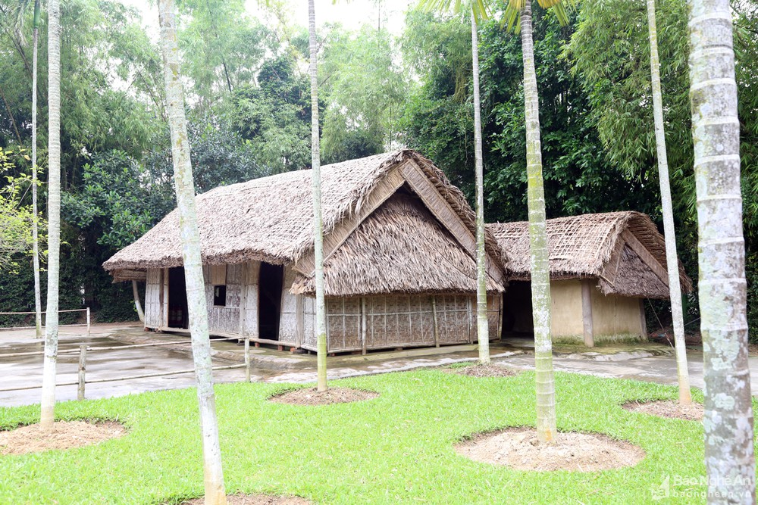
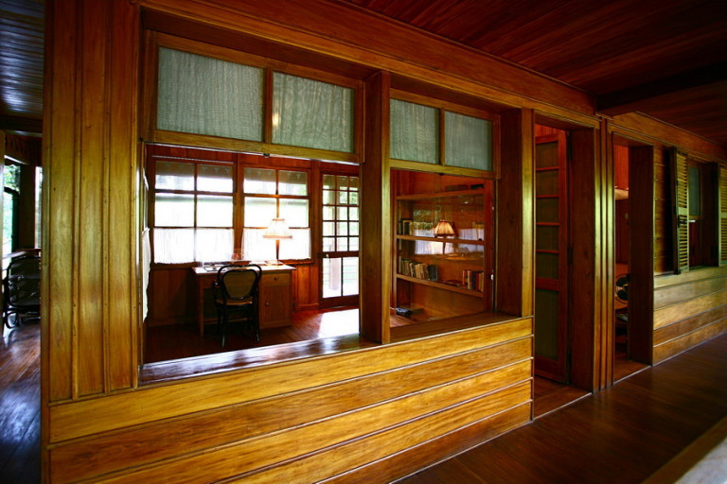
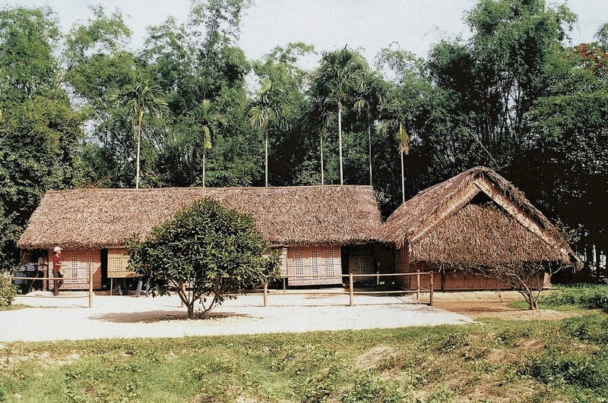
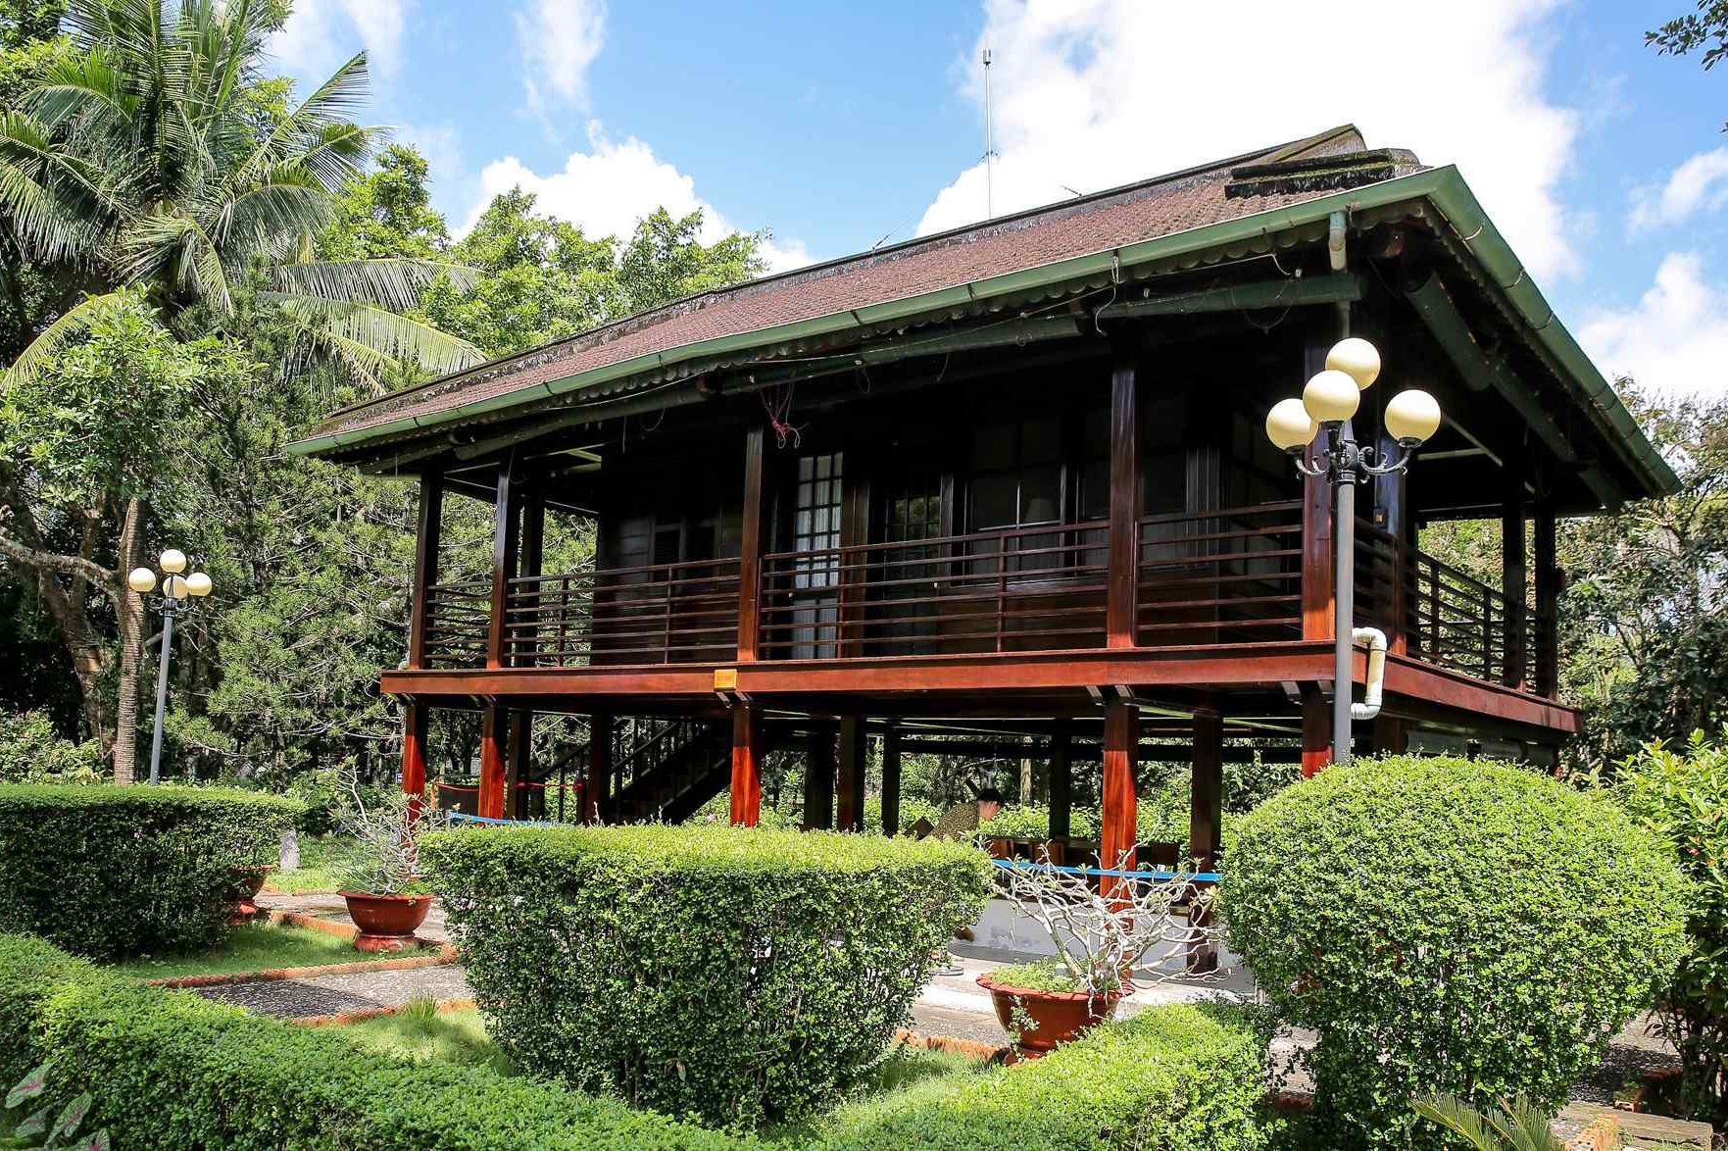
Em hãy quan sát hình ảnh và cho biết địa điểm được đề cập trong hình.

Slide 4


Slide 5

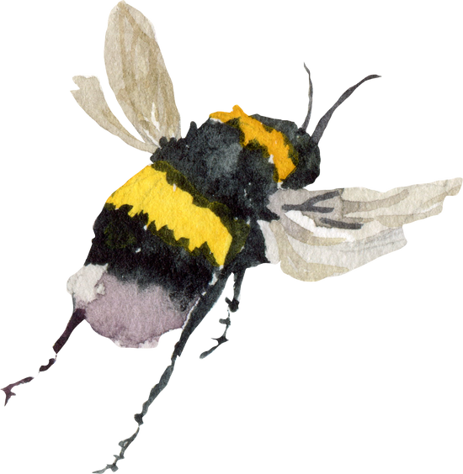



HOẠT ĐỘNG 1
ĐỌC THÀNH TIẾNG

Slide 6

Luyện đọc một số từ khó
bâng khuâng
hết thảy

Slide 7
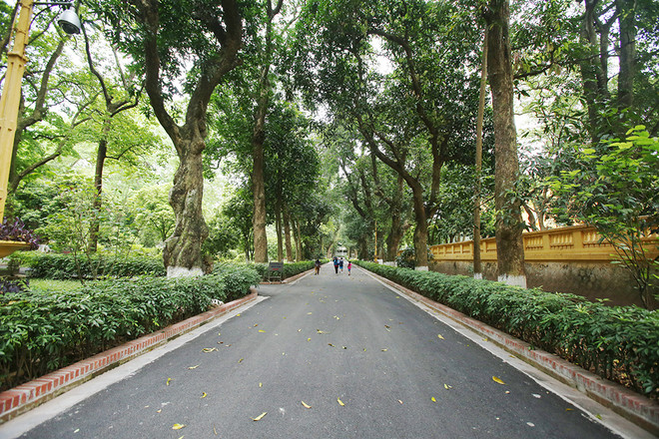
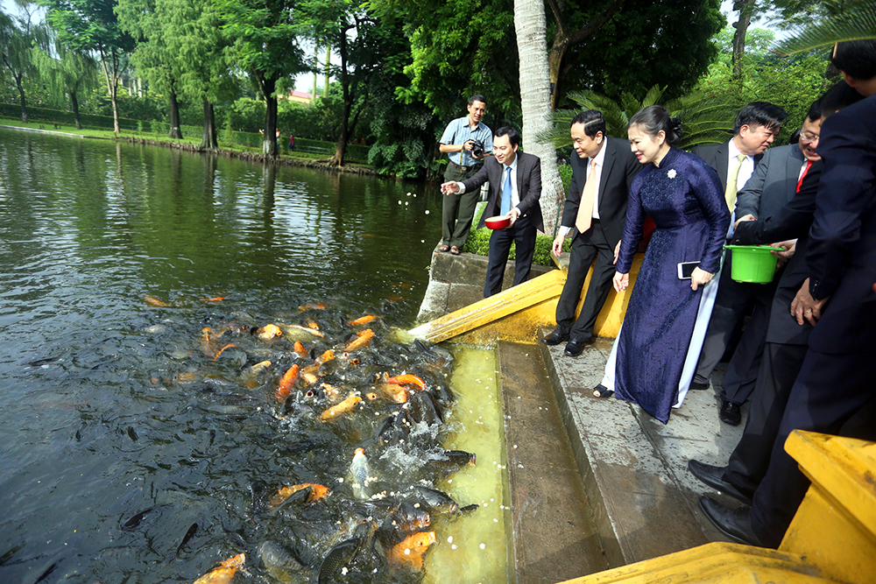
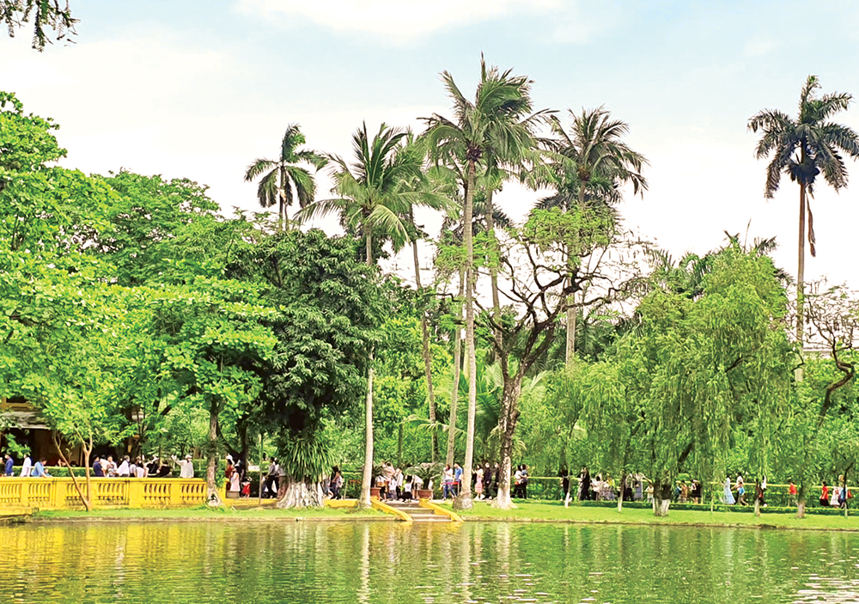
Luyện đọc một số câu thơ
Anh dắt em/ vào cõi Bác xưa/
Đường xoài hoa trắng/ nắng đu đưa/
Có hồ nước lặng/ sôi tăm cá/
Có bưởi cam thơm,/ mát bóng dừa.//

Slide 8
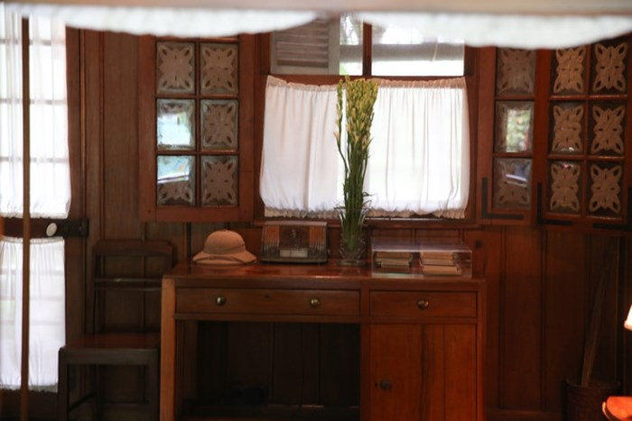
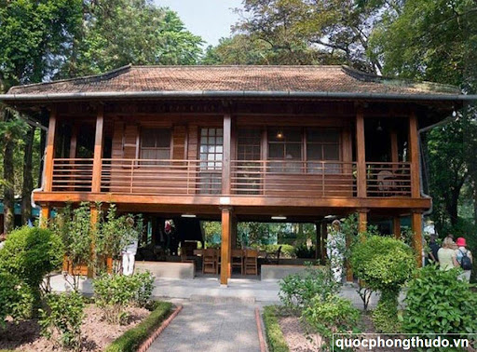
Nhà gác đơn sơ,/ một góc vườn/
Gỗ thường mộc mạc,/ chẳng mùi sơn/
Giường mây chiếu cói,/ đơn chăn gối/
Tủ nhỏ,/ vừa treo mấy áo sờn.//

Slide 9
Bài đọc có thể chia thành 4 đoạn
Đoạn 1
Từ đầu đến “mát bóng dừa.”
Giọng sôi nổi, vui vẻ
Đoạn 2
Tiếp theo đến “mấy áo sờn.”
Giọng chậm rãi, trầm ấm
Đoạn 3
Tiếp theo đến “gió đông rèm…”
Giọng nhẹ nhàng, tình cảm
Đoạn 4
Phần còn lại
Giọng sâu lắng, da diết

Slide 10


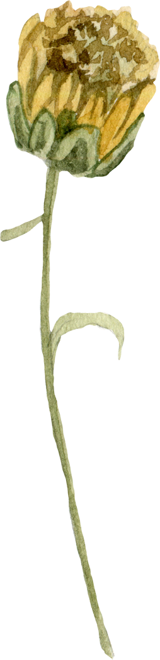


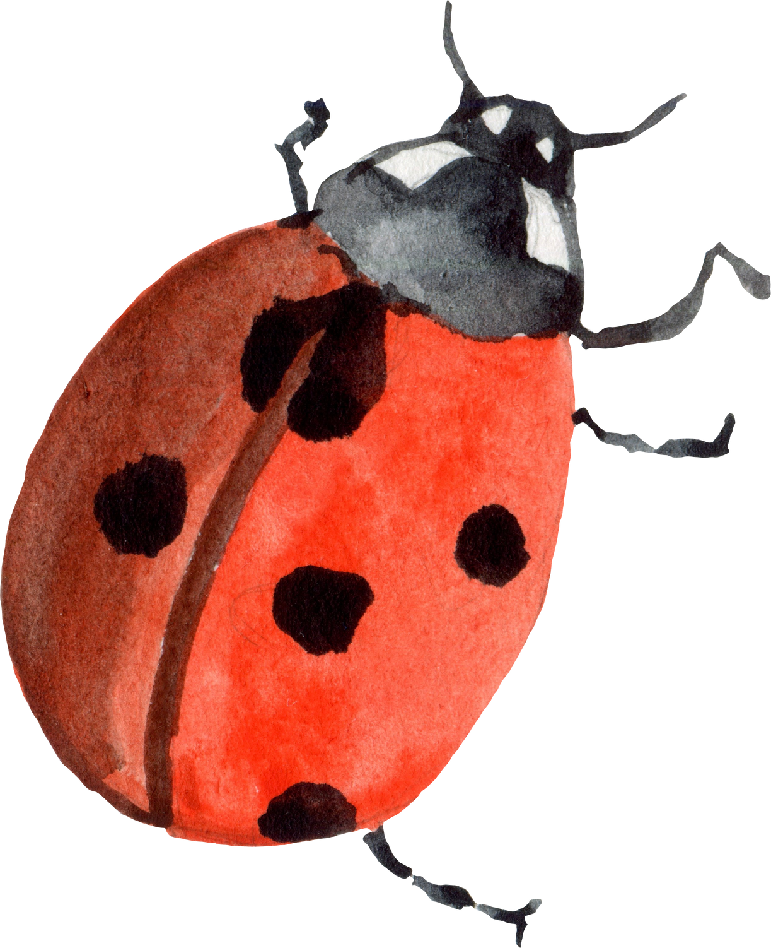
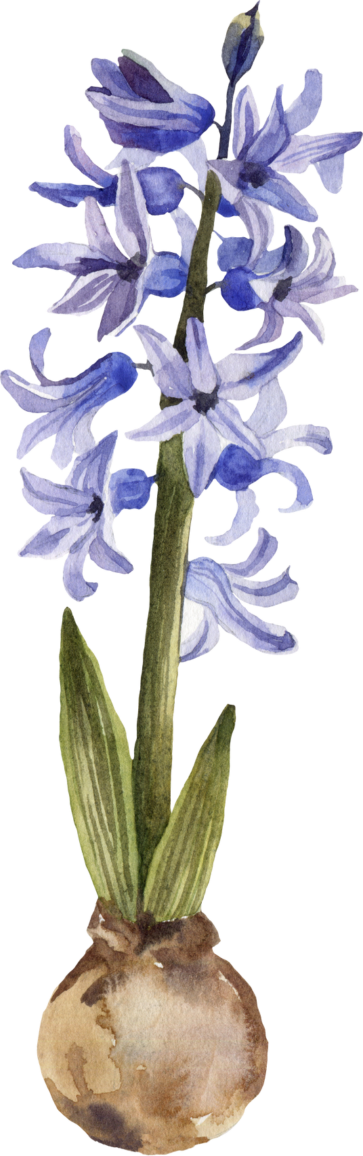





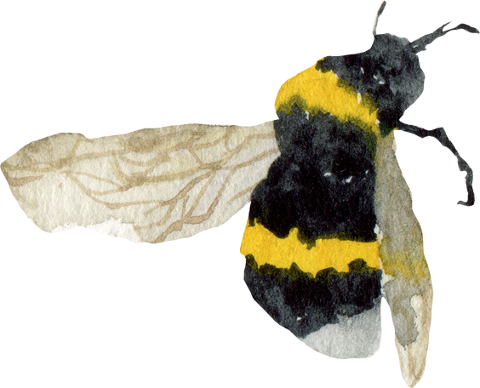
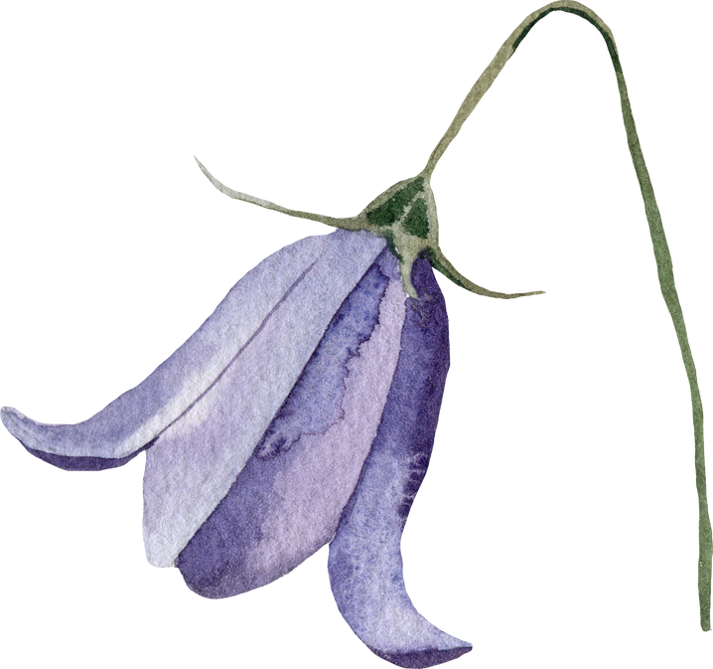

HOẠT ĐỘNG NHÓM
Các em luyện đọc trong nhóm nhỏ và trước lớp bài thơ “Thăm nhà Bác”

Slide 11

HOẠT ĐỘNG 2
ĐỌC HIỂU

Slide 12
Giải nghĩa một số từ khó
Cõi: khoảng không gian gắn với một điều thiêng liêng (nghĩa trong bài).
Tăm cá: bọt nhỏ từ trong nước nổi lên khi cá thở.
Sờn: bị xơ ra một ít trên bề mặt, gần như sắp rách.
Bâng khuâng: có những cảm xúc luyến tiếc, nhớ thương xen lẫn nhau.

Slide 13
Câu hỏi
Câu 1. Cảnh vườn nhà Bác Hồ được miêu tả đẹp và thanh bình như thế nào?
Câu 2. Tìm trong bài thơ những chi tiết thể hiện nếp sống giản dị của Bác Hồ.
Câu 3. Hình ảnh nào trong bài thơ cho thấy Bác Hồ rất yêu thương trẻ em?
Câu 4. Tình thương của Bác Hồ được nhà thơ so sánh với hình ảnh gì? Vì sao?
Câu 5. Bài thơ nói lên những đức tính cao đẹp nào của Bác Hồ?

Slide 14
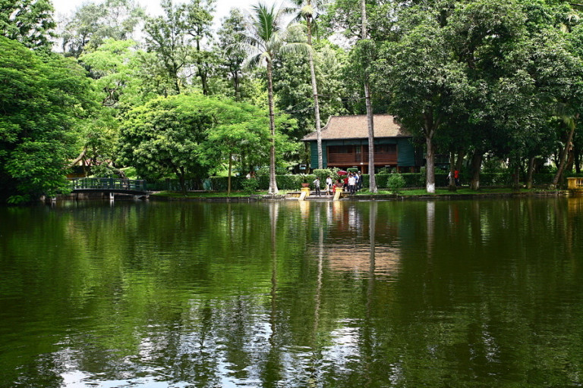
Câu 1. Cảnh vườn nhà Bác Hồ được miêu tả đẹp và thanh bình như thế nào?
Cảnh vườn nhà Bác có đường xoài hoa trắng, ánh nắng đu đưa chiếu qua tán cây, có hồ nước tĩnh lặng với đàn cá lội tung tăng, có đầy đủ các loại cây ăn trái như bưởi, cam, có bóng dừa mát rượi.
Rút ý đoạn 1: Khung cảnh thiên nhiên ở vườn nhà Bác.

Slide 15
Câu 2. Tìm trong bài thơ những chi tiết thể hiện nếp sống giản dị của Bác Hồ.
Những chi tiết đó thể hiện qua các câu thơ sau:
“Nhà gác đơn sơ, một góc vườn
Gỗ thường mộc mạc, chẳng mùi sơn
Giường máy chiếu cõi, đơn chăn gối
Tủ nhỏ, vừa treo mấy áo sờn.”
Rút ý đoạn 2: Nếp sống giản dị của Bác.

Slide 16
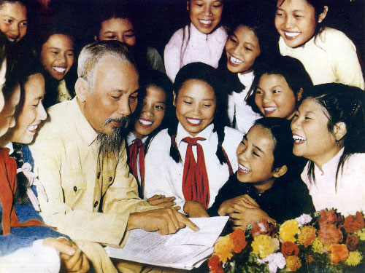
Câu 2. Hình ảnh nào trong bài thơ cho thấy Bác Hồ rất yêu thương trẻ em?
Đó là hình ảnh chồng thư các cháu gửi Bác vẫn mở, đặt trên bàn làm việc của Bác, tưởng như trước lúc ra đi, Bác vẫn đang đọc thư của các cháu với lòng thương yêu vô bờ.
Rút ý đoạn 3: Tình yêu thương của Bác đối với các cháu thiếu nhi.

Slide 17
Câu 4. Tình thương của Bác Hồ được nhà thơ so sánh với hình ảnh gì? Vì sao?
Hình ảnh “như dòng sông chảy, nặng phù sa”.
Rút ý đoạn 4: Tình yêu thương của Bác đối với nhân dân, đất nước.
Hình ảnh trên gợi lên tình thương của Bác Hồ bao la như dòng sông mang nặng phù sa bồi đắp cho ruộng đồng, cây trái.

Slide 18
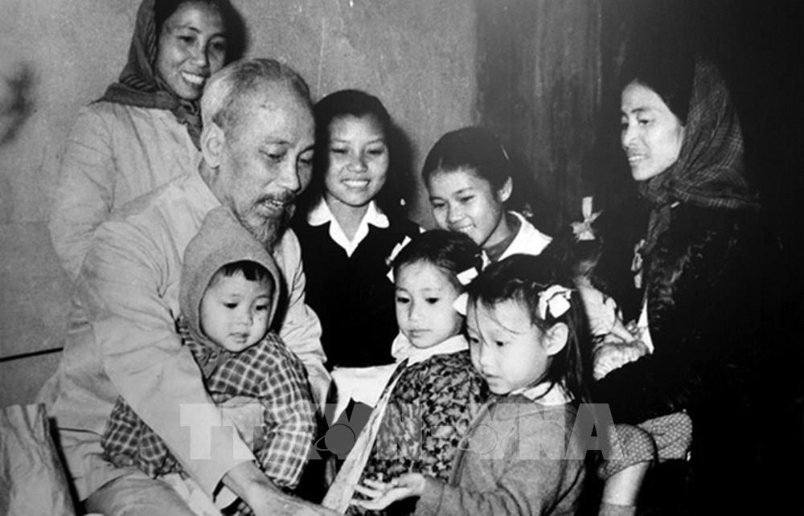
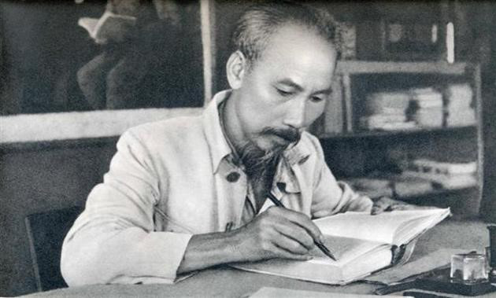
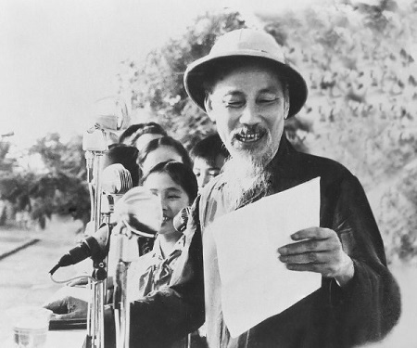
Câu 5. Bài thơ nói lên những đức tính cao đẹp nào của Bác Hồ?
Đó là các đức tính: giản dị, khiêm nhường, trân trọng thiên nhiên, yêu thương con người – đặc biệt là các cháu thiếu nhi.

Slide 19
HOẠT ĐỘNG 3
ĐỌC NÂNG CAO

Slide 20
Em hãy nhắc lại nội dung,
ý nghĩa của bài đọc
“Thăm nhà Bác”.

Slide 21
Các em hãy đọc nối tiếp 4 đoạn thơ và xác định giọng đọc.
Đọc diễn cảm toàn bài thơ.
Ngắt nghỉ đúng chỗ; nhấn mạnh vào những từ ngữ quan trọng thể hiện tình cảm da diết, sâu lắng của tác giả.

Slide 22


Slide 23









Slide 24

Hướng dẫn
Click vào bắt đầu để đến trò chơi.
Click vào các đáp án để hiện đáp án đúng/sai.
Bấm chuột trái để chuyển sang câu hỏi tiếp theo.
Bắt đầu

Slide 25



Câu hỏi 1: Trong bài thơ "Thăm nhà Bác", Bác Hồ được miêu tả sống trong ngôi nhà như thế nào?
A. Nhà gạch lớn.
C. Nhà gác đơn sơ.
B. Nhà tranh dột nát.
D. Nhà sàn thoáng đãng.

Slide 26
Câu hỏi 2: Câu "Như dòng sông chảy, nặng phù sa" trong bài thơ "Thăm nhà Bác" nhấn mạnh điều gì?
Sự kiên nhẫn đáng
kinh ngạc của Bác.
C. Cuộc sống đầy
biến động của Bác.
B. Tầm ảnh hưởng sâu
rộng của Bác đến xã hội.
D. Tình yêu thương không ngừng nghỉ của Bác.

Slide 27
Câu hỏi 3: Câu thơ "Tủ nhỏ, vừa treo mấy áo sờn" trong bài thơ "Thăm nhà Bác" nhấn mạnh điều ở Bác?
A. Tình yêu đất nước.
C. Cuộc sống tiết kiệm.
B. Phong cách sống
quý tộc.
D. Sự gần gũi với
thiên nhiên.

Slide 28
Câu hỏi 4: Câu thơ "Ô vẫn còn đây, của các em" trong bài thơ "Thăm nhà Bác" thể hiện điều gì?
Lòng yêu thương của
Bác với con trẻ.
C. Những kỷ vật tổ tiên
để lại cho Bác.
B. Lịch sử cách mạng
hào hùng.
D. Tình cảm Bác dành
cho bộ đội.

Slide 29
Câu hỏi 5: Từ bài thơ "Thăm nhà Bác", em học được gì về cách sống của Bác Hồ?
Sống kiên cường và
chiến đấu không ngừng.
C. Sống cởi mở, vui vẻ,
luôn cố gắng hòa nhập.
B. Sống giản dị, yêu thương mọi người.
D. Sống phóng khoáng,
tìm kiếm sự náo nhiệt.

Slide 30


Slide 31


Nhận xét tiết học.
Các em hãy tìm đọc thêm
những bài viết về chủ điểm.

Slide 32



Slide 33


